Slide 1
Chương 4 CSS – Casscading Style Sheets

Slide 2
Nội dung
Giới thiệu CSS
Định nghĩa Style
Sử dụng và Phân loại CSS
Selector trong CSS và phạm vi ảnh hưởng

Slide 3
Nội dung
Giới thiệu CSS
Định nghĩa Style
Sử dụng và Phân loại CSS
Selector trong CSS và phạm vi ảnh hưởng

Slide 4
Giới thiệu về CSS
CSS = Casscading Style Sheets: Tập tin định kiểu theo tầng
Dùng để mô tả cách hiển thị các thành phần trên trang WEB
Sử dụng tương tự như dạng TEMPLATE
Có thể sử dụng lại cho các trang web khác
Có thể thay đổi thuộc tính từng trang hoặc cả site nhanh chóng (cascading)
Notes:
Trong tin học, các tập tin định kiểu theo tầng – dịch từ tiếng Anh là Cascading Style Sheets (CSS) – được dùng để miêu tả cách trình bày các tài liệu viết bằng ngôn ngữ HTML và XHTML.^{[1]} Ngoài ra ngôn ngữ định kiểu theo tầng cũng có thể dùng cho XML, SVG, XUL. Các đặc điểm kỹ thuật của CSS được duy trì bởi World Wide Web Consortium (W3C). Thay vì đặt các thẻ quy định kiểu dáng cho văn bản HTML (hoặc XHTML) ngay trong nội dung của nó, bạn nên sử dụng CSS.

Slide 5
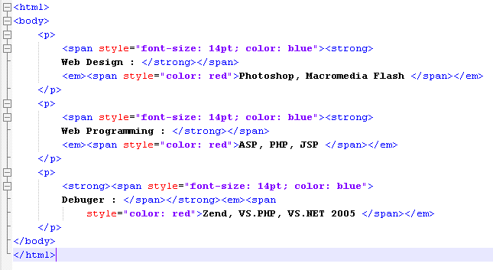
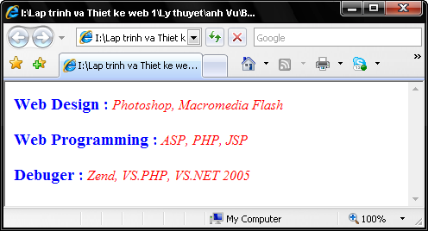
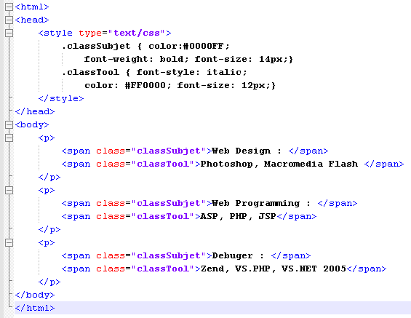
Giới thiệu về CSS – Ví dụ
Without CSS
With CSS

Slide 6
Nội dung
Giới thiệu CSS
Định nghĩa Style
Sử dụng và Phân loại CSS
Selector trong CSS và phạm vi ảnh hưởng

Slide 7
Định nghĩa Style
Kiểu 1
Kiểu 2
<tag style = “property1:value1; property2:value2; ……… propertyN:valueN;”>…</tag>
SelectorName { property1:value1; property2:value2; ……… propertyN:valueN;}
<tag class = “SelectorName”> ……… </tag>
Ví dụ:
<h1 style=“ color : blue; font-family : Arial;” > DHKHTN </h1>
Ví dụ:
.TieuDe1 { color: red; font-family: Verdana, sans-serif; }
<h1 class=“TieuDe1”> DHKHTN </h1>

Slide 8
Định nghĩa Style – Ghi chú
Giống Ghi chú trong C++
Sử dung /*Ghi chú*/
Ví dụ :
SelectorName { property1:value1; /*Ghi chu 1*/ property2:value2; /*Ghi chu 2*/ ……… propertyN:valueN;}

Slide 9
Nội dung
Giới thiệu CSS
Định nghĩa Style
Sử dụng và Phân loại CSS
Selector trong CSS và phạm vi ảnh hưởng

Slide 10
Sử dụng và Phân loại CSS – Phân loại
Gồm 3 loại CSS
Inline Style Sheet (Nhúng CSS vào tag HTML)
Embedding Style Sheet (Nhúng CSS vào trang web)
External Style Sheet (Liên kết CSS với trang web)

Slide 11
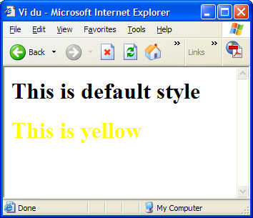
Sử dụng và Phân loại CSS - Inline Style Sheet
Định nghĩa style trong thuộc tính style của từng tag HTML.
Theo cú pháp kiểu 1.
<tag style = “property1:value1;…propertyN:valueN;”> …. </tag>
Không sử dụng lại được.
Ví dụ:
<H1 STYLE="color: yellow">This is yellow</H1>

Slide 12
Sử dụng và Phân loại CSS - Embedding Style Sheet
Còn gọi là Internal Style Sheet hoặc Document-Wide Style Sheet
Mọi định nghĩa style được đặt trong tag <style> của trang HTML.
Định nghĩa style theo cú pháp kiểu 2.
Trang HTML có nội dung như sau:
<head>
<style type=“text/css” >
<!--
SelectorName { property1:value1; property2:value2; ……… propertyN:valueN;}
-->
</style>
</head>

Slide 13
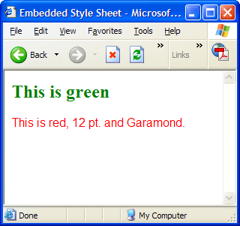
Sử dụng và Phân loại CSS - Embedding Style Sheet
<HTML>
<HEAD>
<TITLE>
Embedded Style Sheet
</TITLE>
<STYLE TYPE="text/css">
<!--
P {color: red;
font-size: 12pt;
font-family: Arial;}
H2 {color: green;}
-->
</STYLE>
</HEAD>
<BODY BGCOLOR="#FFFFFF">
<H2>This is green</H2>
<P>This is red, 12 pt. and Garamond.</P>
</BODY>
</HTML>

Slide 14
Sử dụng và Phân loại CSS – External Style Sheet
Mọi style đều lưu trong file có phần mở rộng là *.CSS.
File CSS: lưu trữ nhiều style theo cú pháp kiểu 2.
Trong file HTML: liên kết bằng tag link. Cú pháp:
<head>
<link rel=“stylesheet” href=“URL” type="text/css">
</head>
Trang HTML : Liên kết bằng tag style với @import url. Cú pháp
<head>
<style type=“text/css” media="all | print | screen" >
@import url(URL);
</style>
</head>

Slide 15
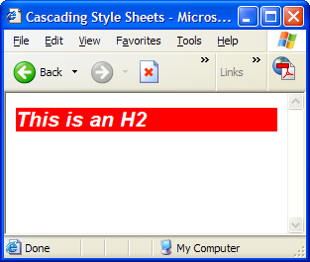
Sử dụng và Phân loại CSS - External Style Sheet
Trong tập tin MyStyle.CSS
H2
{
FONT-WEIGHT: bold;
FONT-SIZE: 16pt;
COLOR: white;
FONT-STYLE: italic;
FONT-FAMILY: Arial;
BACKGROUND-COLOR: red;
font-color: white
}
Trong trang Web : demo.htm
<html>
<head>
<title>Cass………</title>
<link HREF="MyStyle.css" REL="stylesheet" >
</head>
<body>
<h2>This is an H2 </h2>
</body>
</html>

Slide 16
Sử dụng và Phân loại CSS – So sánh, Đánh giá
 | Inline Style Sheet | Embedding Style Sheet | External Style Sheet
Khai báo | Kiểu 1 | Kiểu 2 | Kiểu 3
Cú pháp | <p style=“color:red;”> Test </p> | <style type=“text/css”> .TieuDe1{color: red;} </style> <p class=“TieuDe1”> Test </p> | <link rel=“stylesheet “ href=“main.css” /> <p class=“TieuDe1”> Test </p>
Ưu điểm | Dễ dàng quản lý Style theo từng tag của tài liệu web. Có độ ưu tiên cao nhất | Dễ dàng quản lý Style theo từng tài liệu web. Không cần tải thêm các trang thông tin khác cho style | Có thể thiết lập Style cho nhiều tài liệu web. Thông tin các Style được trình duyệt cache lại
Khuyết điểm | Cần phải Khai báo lại thông tin style trong từng tài liệu Web và các tài liệu khác một cách thủ công. Khó cập nhật style | Cần phải khai báo lại thông tin style cho các tài liệu khác trong mỗi lần sử dụng | Tốn thời gian download file *.css và làm chậm quá trình biên dịch web ở trình duyệt trong lần đầu sử dụng

Slide 17
Sử dụng và Phân loại CSS – Độ ưu tiên
Thứ tự ưu tiên áp dụng định dạng khi sử dụng các loại CSS (độ ưu tiên giảm dần) :
Inline Style Sheet
Embedding Style Sheet
External Style Sheet
Browser Default

Slide 18
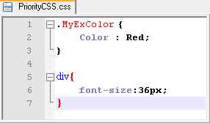
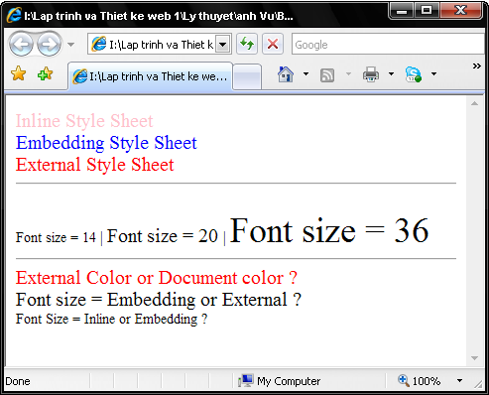
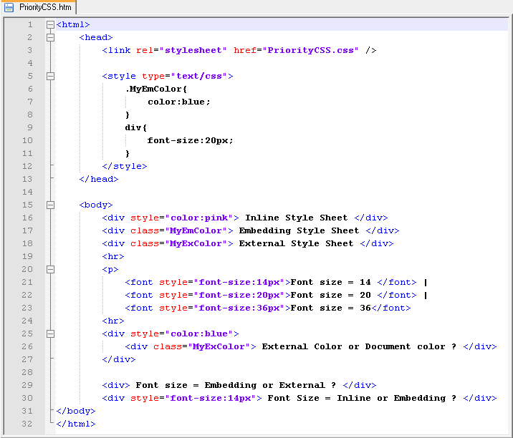

Slide 19
Nội dung
Giới thiệu CSS
Định nghĩa Style
Sử dụng và Phân loại CSS
Selector trong CSS và phạm vi ảnh hưởng

Slide 20
Selector
Là tên 1 style tương ứng với một thành phần được áp dụng định dạng
Các dạng selectors
HTML element selectors
Class selectors
ID selectors
....
Ví dụ:
.TieuDe1 { color: red; font-family: Verdana, sans-serif; }
<h1 class=“TieuDe1”> DHKHTN </h1>

Slide 21
Selector trong CSS
Loại | Mô tả phạm vi ảnh hưởng | Ví dụ
element | Định dạng áp dụng cho ND tất cả các tag Element trong tài liệu Web | h1 {color: red;} /* ND của thẻ <h1> bị định dạng màu chữ=đỏ */
#id | Định dạng áp dụng cho ND tất cả các tab có thuộc tính id trong tà liệu Web | #test {color: green;} /* ND của bất kỳ tag có thuộc tính id=test đều bị định dạng màu chữ=xanh lá */
.class | Định dạng áp dụng cho ND tất cả các tab có thuộc tính class trong tà liệu Web | .note {color: yellow;} /* ND của bất kỳ tag có thuộc tính class=note đều bị định dạng màu chữ=vàng*/
element . class | Định dạng áp dụng cho ND các tag Element có thuộc tính class tương ứng | h1.note {text-decoration: underline;} /* ND của các thẻ <h1> có thuộc tính class=note đều bị định dạng gạch chân */
Grouping | Định dạng áp dụng cho ND một nhóm các tag trong tài liệu. | h1,h2,h3 {background-color: orange;} /* ND của các thẻ <h1> <h2> <h3> đều bị định dạng màu nền = màu cam */
Contextual | Định dạng áp dụng cho ND các thẻ được lồng trong một thẻ cha nào đó | p strong {color: purple;} /* ND của các thẻ <strong> nằm trong thẻ <p> đều bị định dạng màu chữ=màu tía */
Pseudo Class Pseudo element | Định dạng được áp dụng dựa vào trạng thái của các Element. (Không xuất hiện trong mã lệnh HTML)
Notes:
In CSS1, style is normally attached to an element based on its position in the document structure. This simple model is sufficient for a wide variety of styles, but doesn't cover some common effects. The concept of pseudo-classes and pseudo-elements extend addressing in CSS1 to allow external information to influence the formatting process.
Pseudo-classes and pseudo-elements can be used in CSS selectors, but do not exist in the HTML source. Rather, they are "inserted" by the UA under certain conditions to be used for addressing in style sheets. They are referred to as "classes" and "elements" since this is a convenient way of describing their behavior. More specifically, their behavior is defined by a fictional tag sequence.
Pseudo-elements are used to address sub-parts of elements, while pseudo-classes allow style sheets to differentiate between different element types.

Slide 22
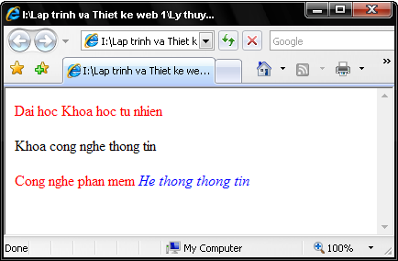
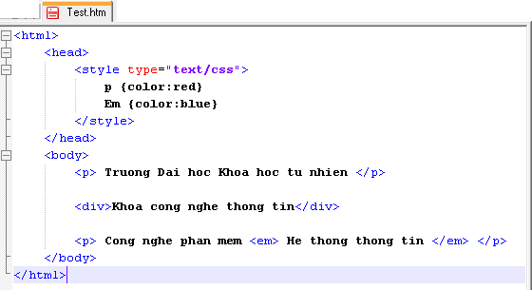
Selector trong CSS - Element
Có hiệu ứng trên tất cả element cùng loại tag
Ví dụ :

Slide 23
Selector trong CSS
Loại | Mô tả phạm vi ảnh hưởng | Ví dụ
element | Định dạng áp dụng cho ND tất cả các tag Element trong tài liệu Web | h1 {color: red;} /* ND của thẻ <h1> bị định dạng màu chữ=đỏ */
#id | Định dạng áp dụng cho ND tất cả các tab có thuộc tính id trong tà liệu Web | #test {color: green;} /* ND của bất kỳ tag có thuộc tính id=test đều bị định dạng màu chữ=xanh lá */
.class | Định dạng áp dụng cho ND tất cả các tab có thuộc tính class trong tà liệu Web | .note {color: yellow;} /* ND của bất kỳ tag có thuộc tính class=note đều bị định dạng màu chữ=vàng*/
element . class | Định dạng áp dụng cho ND các tag Element có thuộc tính class tương ứng | h1.note {text-decoration: underline;} /* ND của các thẻ <h1> có thuộc tính class=note đều bị định dạng gạch chân */
Grouping | Định dạng áp dụng cho ND một nhóm các tag trong tài liệu. | h1,h2,h3 {background-color: orange;} /* ND của các thẻ <h1> <h2> <h3> đều bị định dạng màu nền = màu cam */
Contextual | Định dạng áp dụng cho ND các thẻ được lồng trong một thẻ cha nào đó | p strong {color: purple;} /* ND của các thẻ <strong> nằm trong thẻ <p> đều bị định dạng màu chữ=màu tía */
Pseudo Class Pseudo element | Định dạng được áp dụng dựa vào trạng thái của các Element. (Không xuất hiện trong mã lệnh HTML)
Notes:
In CSS1, style is normally attached to an element based on its position in the document structure. This simple model is sufficient for a wide variety of styles, but doesn't cover some common effects. The concept of pseudo-classes and pseudo-elements extend addressing in CSS1 to allow external information to influence the formatting process.
Pseudo-classes and pseudo-elements can be used in CSS selectors, but do not exist in the HTML source. Rather, they are "inserted" by the UA under certain conditions to be used for addressing in style sheets. They are referred to as "classes" and "elements" since this is a convenient way of describing their behavior. More specifically, their behavior is defined by a fictional tag sequence.
Pseudo-elements are used to address sub-parts of elements, while pseudo-classes allow style sheets to differentiate between different element types.

Slide 24
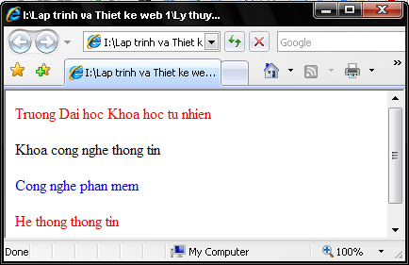
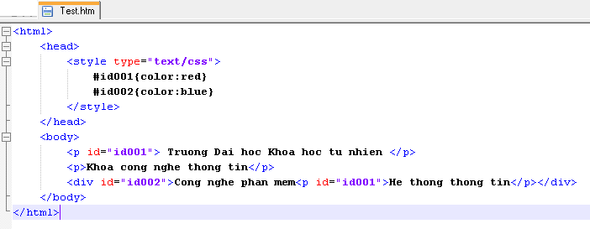
Selector trong CSS – ID rules
Có hiệu ứng duy nhất trên một element có đúng id.
Ví dụ :

Slide 25
Selector trong CSS
Loại | Mô tả phạm vi ảnh hưởng | Ví dụ
element | Định dạng áp dụng cho ND tất cả các tag Element trong tài liệu Web | h1 {color: red;} /* ND của thẻ <h1> bị định dạng màu chữ=đỏ */
#id | Định dạng áp dụng cho ND tất cả các tab có thuộc tính id trong tà liệu Web | #test {color: green;} /* ND của bất kỳ tag có thuộc tính id=test đều bị định dạng màu chữ=xanh lá */
.class | Định dạng áp dụng cho ND tất cả các tab có thuộc tính class trong tà liệu Web | .note {color: yellow;} /* ND của bất kỳ tag có thuộc tính class=note đều bị định dạng màu chữ=vàng*/
element . class | Định dạng áp dụng cho ND các tag Element có thuộc tính class tương ứng | h1.note {text-decoration: underline;} /* ND của các thẻ <h1> có thuộc tính class=note đều bị định dạng gạch chân */
Grouping | Định dạng áp dụng cho ND một nhóm các tag trong tài liệu. | h1,h2,h3 {background-color: orange;} /* ND của các thẻ <h1> <h2> <h3> đều bị định dạng màu nền = màu cam */
Contextual | Định dạng áp dụng cho ND các thẻ được lồng trong một thẻ cha nào đó | p strong {color: purple;} /* ND của các thẻ <strong> nằm trong thẻ <p> đều bị định dạng màu chữ=màu tía */
Pseudo Class Pseudo element | Định dạng được áp dụng dựa vào trạng thái của các Element. (Không xuất hiện trong mã lệnh HTML)
Notes:
In CSS1, style is normally attached to an element based on its position in the document structure. This simple model is sufficient for a wide variety of styles, but doesn't cover some common effects. The concept of pseudo-classes and pseudo-elements extend addressing in CSS1 to allow external information to influence the formatting process.
Pseudo-classes and pseudo-elements can be used in CSS selectors, but do not exist in the HTML source. Rather, they are "inserted" by the UA under certain conditions to be used for addressing in style sheets. They are referred to as "classes" and "elements" since this is a convenient way of describing their behavior. More specifically, their behavior is defined by a fictional tag sequence.
Pseudo-elements are used to address sub-parts of elements, while pseudo-classes allow style sheets to differentiate between different element types.

Slide 26
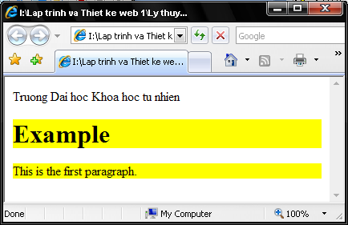
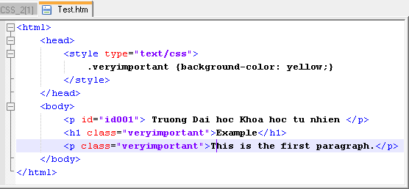
Selector trong CSS – Class rules
Có hiệu ứng trên tất cả các loại tag có cùng giá trị thuộc tính class.
Ví dụ :

Slide 27
Selector trong CSS
Loại | Mô tả phạm vi ảnh hưởng | Ví dụ
element | Định dạng áp dụng cho ND tất cả các tag Element trong tài liệu Web | h1 {color: red;} /* ND của thẻ <h1> bị định dạng màu chữ=đỏ */
#id | Định dạng áp dụng cho ND tất cả các tab có thuộc tính id trong tà liệu Web | #test {color: green;} /* ND của bất kỳ tag có thuộc tính id=test đều bị định dạng màu chữ=xanh lá */
.class | Định dạng áp dụng cho ND tất cả các tab có thuộc tính class trong tà liệu Web | .note {color: yellow;} /* ND của bất kỳ tag có thuộc tính class=note đều bị định dạng màu chữ=vàng*/
element . class | Định dạng áp dụng cho ND các tag Element có thuộc tính class tương ứng | h1.note {text-decoration: underline;} /* ND của các thẻ <h1> có thuộc tính class=note đều bị định dạng gạch chân */
Grouping | Định dạng áp dụng cho ND một nhóm các tag trong tài liệu. | h1,h2,h3 {background-color: orange;} /* ND của các thẻ <h1> <h2> <h3> đều bị định dạng màu nền = màu cam */
Contextual | Định dạng áp dụng cho ND các thẻ được lồng trong một thẻ cha nào đó | p strong {color: purple;} /* ND của các thẻ <strong> nằm trong thẻ <p> đều bị định dạng màu chữ=màu tía */
Pseudo Class Pseudo element | Định dạng được áp dụng dựa vào trạng thái của các Element. (Không xuất hiện trong mã lệnh HTML)
Notes:
In CSS1, style is normally attached to an element based on its position in the document structure. This simple model is sufficient for a wide variety of styles, but doesn't cover some common effects. The concept of pseudo-classes and pseudo-elements extend addressing in CSS1 to allow external information to influence the formatting process.
Pseudo-classes and pseudo-elements can be used in CSS selectors, but do not exist in the HTML source. Rather, they are "inserted" by the UA under certain conditions to be used for addressing in style sheets. They are referred to as "classes" and "elements" since this is a convenient way of describing their behavior. More specifically, their behavior is defined by a fictional tag sequence.
Pseudo-elements are used to address sub-parts of elements, while pseudo-classes allow style sheets to differentiate between different element types.

Slide 28
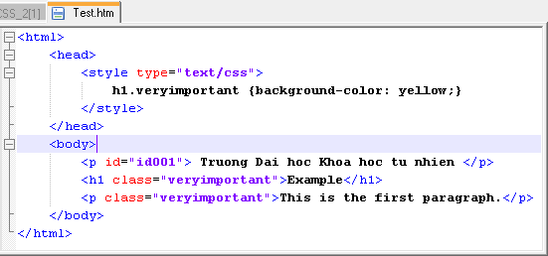
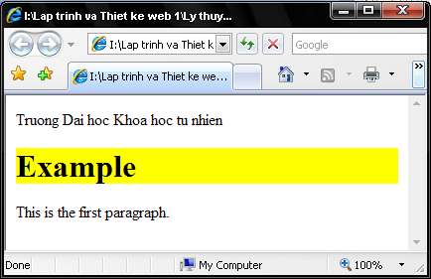
Selector trong CSS – Kết hợp Element và Class
Ví dụ :

Slide 29
Selector trong CSS
Loại | Mô tả phạm vi ảnh hưởng | Ví dụ
element | Định dạng áp dụng cho ND tất cả các tag Element trong tài liệu Web | h1 {color: red;} /* ND của thẻ <h1> bị định dạng màu chữ=đỏ */
#id | Định dạng áp dụng cho ND tất cả các tab có thuộc tính id trong tà liệu Web | #test {color: green;} /* ND của bất kỳ tag có thuộc tính id=test đều bị định dạng màu chữ=xanh lá */
.class | Định dạng áp dụng cho ND tất cả các tab có thuộc tính class trong tà liệu Web | .note {color: yellow;} /* ND của bất kỳ tag có thuộc tính class=note đều bị định dạng màu chữ=vàng*/
element . class | Định dạng áp dụng cho ND các tag Element có thuộc tính class tương ứng | h1.note {text-decoration: underline;} /* ND của các thẻ <h1> có thuộc tính class=note đều bị định dạng gạch chân */
Grouping | Định dạng áp dụng cho ND một nhóm các tag trong tài liệu. | h1,h2,h3 {background-color: orange;} /* ND của các thẻ <h1> <h2> <h3> đều bị định dạng màu nền = màu cam */
Contextual | Định dạng áp dụng cho ND các thẻ được lồng trong một thẻ cha nào đó | p strong {color: purple;} /* ND của các thẻ <strong> nằm trong thẻ <p> đều bị định dạng màu chữ=màu tía */
Pseudo Class Pseudo element | Định dạng được áp dụng dựa vào trạng thái của các Element. (Không xuất hiện trong mã lệnh HTML)
Notes:
In CSS1, style is normally attached to an element based on its position in the document structure. This simple model is sufficient for a wide variety of styles, but doesn't cover some common effects. The concept of pseudo-classes and pseudo-elements extend addressing in CSS1 to allow external information to influence the formatting process.
Pseudo-classes and pseudo-elements can be used in CSS selectors, but do not exist in the HTML source. Rather, they are "inserted" by the UA under certain conditions to be used for addressing in style sheets. They are referred to as "classes" and "elements" since this is a convenient way of describing their behavior. More specifically, their behavior is defined by a fictional tag sequence.
Pseudo-elements are used to address sub-parts of elements, while pseudo-classes allow style sheets to differentiate between different element types.

Slide 30
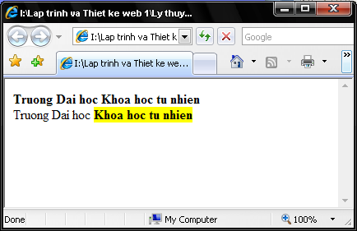
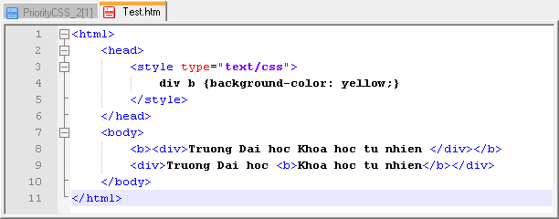
Selector trong CSS - Contextual Selection
Định dạng được áp dụng cho nội dung trong chuỗi tag theo đúng thứ tự
Ví dụ :

Slide 31
Selector trong CSS
Loại | Mô tả phạm vi ảnh hưởng | Ví dụ
element | Định dạng áp dụng cho ND tất cả các tag Element trong tài liệu Web | h1 {color: red;} /* ND của thẻ <h1> bị định dạng màu chữ=đỏ */
#id | Định dạng áp dụng cho ND tất cả các tab có thuộc tính id trong tà liệu Web | #test {color: green;} /* ND của bất kỳ tag có thuộc tính id=test đều bị định dạng màu chữ=xanh lá */
.class | Định dạng áp dụng cho ND tất cả các tab có thuộc tính class trong tà liệu Web | .note {color: yellow;} /* ND của bất kỳ tag có thuộc tính class=note đều bị định dạng màu chữ=vàng*/
element . class | Định dạng áp dụng cho ND các tag Element có thuộc tính class tương ứng | h1.note {text-decoration: underline;} /* ND của các thẻ <h1> có thuộc tính class=note đều bị định dạng gạch chân */
Grouping | Định dạng áp dụng cho ND một nhóm các tag trong tài liệu. | h1,h2,h3 {background-color: orange;} /* ND của các thẻ <h1> <h2> <h3> đều bị định dạng màu nền = màu cam */
Contextual | Định dạng áp dụng cho ND các thẻ được lồng trong một thẻ cha nào đó | p strong {color: purple;} /* ND của các thẻ <strong> nằm trong thẻ <p> đều bị định dạng màu chữ=màu tía */
Pseudo Class Pseudo element | Định dạng được áp dụng dựa vào trạng thái của các Element. (Không xuất hiện trong mã lệnh HTML)
Notes:
In CSS1, style is normally attached to an element based on its position in the document structure. This simple model is sufficient for a wide variety of styles, but doesn't cover some common effects. The concept of pseudo-classes and pseudo-elements extend addressing in CSS1 to allow external information to influence the formatting process.
Pseudo-classes and pseudo-elements can be used in CSS selectors, but do not exist in the HTML source. Rather, they are "inserted" by the UA under certain conditions to be used for addressing in style sheets. They are referred to as "classes" and "elements" since this is a convenient way of describing their behavior. More specifically, their behavior is defined by a fictional tag sequence.
Pseudo-elements are used to address sub-parts of elements, while pseudo-classes allow style sheets to differentiate between different element types.

Slide 32
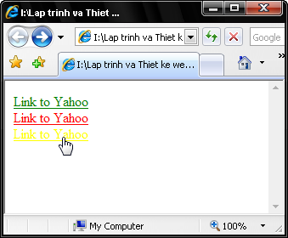
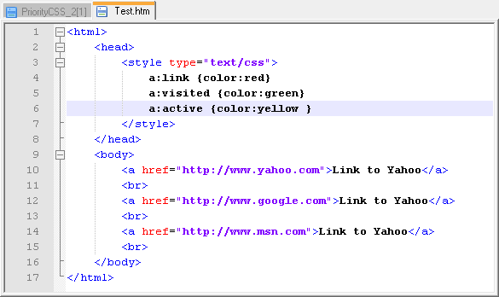
Selector trong CSS – Pseudo Class
Định dạng dựa vào trạng thái của liên kết, sự kiện chuột.
Có thể kết hợp với Selector khác.

Slide 33

CSS – Định dạng văn bản
Color: quy định màu chữ, ví dụ:
Font:
Font-family: tên font hoặc tên nhóm các font
Font-size: kích thước font chữ
Font-weight: quy định độ đậm của font chữ
Font-style: định dạng font chữ, ví dụ: (italic – nghiêng)
Ví dụ:
Text-decoration: Tạo hiệu ứng gạch dưới (underline), gạch ngang (line-through), gạch trên (overline), bỏ gạch dưới (none)
Text-transform: chuyển văn bản về dạng: viết hoa đầu dòng (capitalize), toàn bộ là chữ hoa (uppercase) hay toàn bộ là chữ thường (lowercase)

Slide 34
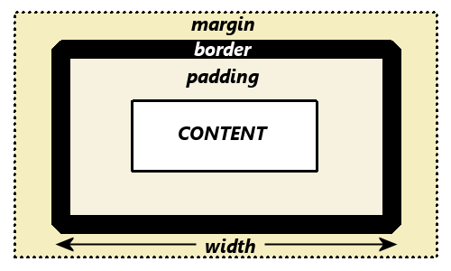
CSS – Căn lề
text-align: dùng để căn chỉnh theo chiều ngang đối với văn bản: căn trái (left), căn phải (right), căn giữa (center), căn đều hai bên (justify)
vartical-align: dùng để căn chỉnh theo chiều dọc
margin, padding, border: dùng để căn chỉnh vị trí cho tất cả các đối tượng so với đối tượng “chứa” nó. Khi định dạng cho border cần chú ý thuộc tính border-style là kiểu của đường viền (border) : solid- đường nét thẳng, dotted -đường nét chấm chấm, dashed -đường nét gạch…
Nội dung
Vị trí của nội dung với Container

Slide 35
CSS – Định vị đối tượng
display: xác định cách hiện thị của đối tượng, có các giá trị thường dùng là none, inline (trên dòng) và block (khối).
position: dùng để xác định kiểu hiển thị của các đối tượng có thuộc tính display = block, có thể nhận các giá trị: relative – quan hệ, absolute – nhận các giá trị tuyệt đối, fixed – cố định, static – tĩnh
top, right, bottom, left: dùng để quy định vị trí của đối tượng đã sử dụng thuộc tính position = relative/absolute/fixed
float: xác định kiểu “trôi nổi” theo hướng: left, right, none
visibility: làm ẩn hoặc hiện một đối tượng, có thể nhận các giá trị visible – hiện, hidden - ẩn, collapse

